Slide 1

Результаты социометрического исследования ФИИТ группы №1
Федеральное государственное автономное образовательное учреждение высшего образования «Самарский национальный исследовательский университет имени академика С.П. Королева»
Презентация Зайчиковой Надежды Анатольевны
К. ф.-м. н., доцента кафедры ПМиФ
Самара, 2024

Slide 2
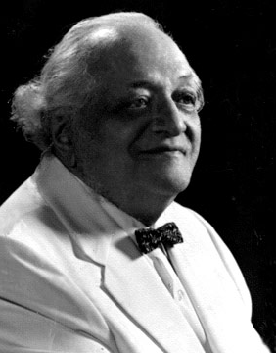
История вопроса
1920-1930-е годы: США, австрийский психиатр Дж. Морено - способ измерения отношений, социометрический "тест", средства визуализации "невидимой структуры", социограмму, связал этот инструментарий с понятиями структуры, социальных ролей и сплоченности

Slide 3
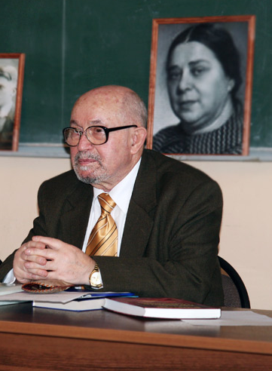
Социометрия – метод анализа межличностных отношений в малых группах
1950-е годы: Гарвардская школа, психолог Д. Картрайт и математик Ф. Харари - матричная алгебра и теория графов
1960-е годы: СССР, Минск (Я.Л. Коломинский – на фото справа), Ленинград (И.П. Волков), Эстония (Ю. Орн) - новые процедуры получения данных и вычисления локальных социометрических индексов

Slide 4
Основные цели социометрической процедуры
измерение степени сплоченности-разобщенности в группе
выявление «социометрических позиций», соотносительного авторитета членов группы
определение удовлетворенности общением членов группы
обнаружение внутригрупповых подсистем, сплоченных образований, во главе которых могут быть неформальные лидеры

Slide 5
Целевые показатели
личного (неформального) общения, требующего авторитетности
личного общения, не требующего авторитетности
деловых отношений (формальное общение), требующих высокой компетентности
деловых отношений, требующих средней компетентности
актуальных деловых отношений
неактуальных сегодня (будущих) деловых отношений

Slide 6
Первый вопрос:
Кого из студентов вашей группы вы бы хотели пригласить на день рождения?
(Критерий актуального неформального общения, не требующего авторитетности)

Slide 7
Социометрический Статус 1
п/п | ID | C_plus
1 | 10 | 0,333
2 | 16 | 0,333
3 | 5 | 0,292
4 | 3 | 0,25
5 | 7 | 0,725
6 | 8 | 0,25
7 | 15 | 0,25
8 | 18 | 0,25
9 | 22 | 0,25
10 | 9 | 0,167
11 | 11 | 0,167
12 | 12 | 0,167
13 | 14 | 0,167
п/п | ID | C_plus
14 | 17 | 0,167
15 | 2 | 0,125
16 | 4 | 0,125
17 | 6 | 0,125
18 | 13 | 0,125
19 | 21 | 0,125
20 | 23 | 0,125
21 | 19 | 0,083
22 | 20 | 0,083
23 | 24 | 0,083
24 | 25 | 0,083
25 | 1 | 0

Slide 8

Социометрический статус
– характеристика позиции члена группы, в нем отражается степень влияния человека, потенциальная способность к лидерству. Индекс положительного статуса j-го члена группы определяется по формуле:
где Вj+ – количество полученных тем или другим членом группы положительных выборов, N – число членов группы.

Slide 9
Коэффициент эмоциональной экспансивности 1
п/п | ID | E_plus
1 | 1 | 0,917
2 | 8 | 0,25
3 | 9 | 0,25
4 | 2 | 0,208
5 | 6 | 0,208
6 | 11 | 0,208
7 | 25 | 0,208
8 | 3 | 0,167
9 | 5 | 0,167
10 | 17 | 0,167
11 | 19 | 0,167
12 | 22 | 0,167
13 | 4 | 0,125
п/п | ID | E_plus
14 | 7 | 0,125
15 | 13 | 0,125
16 | 14 | 0,125
17 | 15 | 0,125
18 | 16 | 0,125
19 | 20 | 0,125
20 | 21 | 0,125
21 | 12 | 0,083
22 | 23 | 0,083
23 | 10 | 0,042
24 | 18 | 0,042
25 | 24 | 0,042

Slide 10

Эмоциональная экспансивность
– характеристика потребности в общении. Данный индекс может быть общим, положительным и отрицательным.
Индекс положительной экспансивности i-го члена группы рассчитывается по формуле:
где Vi+– количество сделанных респондентом положительных выборов, N – число членов группы.
Следует обратить внимание, что индекс экспансивности определяется только при непараметрической процедуре социометрии.

Slide 11
Коэффициент удовлетворенности общением 1
п/п | ID | КУО
1 | 10 | 8
2 | 18 | 6
3 | 16 | 2,67
4 | 7 | 2
5 | 12 | 2
6 | 15 | 2
7 | 24 | 2
8 | 5 | 1,75
9 | 3 | 1,5
10 | 22 | 1,5
11 | 23 | 1,5
12 | 14 | 1,33
13 | 4 | 1
п/п | ID | КУО
14 | 8 | 1
15 | 13 | 1
16 | 17 | 1
17 | 21 | 1
18 | 11 | 0,8
19 | 9 | 0,67
20 | 20 | 0,66
21 | 2 | 0,6
22 | 6 | 0,6
23 | 19 | 0,5
24 | 25 | 0,4
25 | 1 | 0

Slide 12

Коэффициент удовлетворенности общением (КУО)
вычисляется по формуле:
где B+ – количество полученных тем или другим членом группы положительных выборов,
V+ – количество сделанных респондентом положительных выборов.

Slide 13
Комментарии к таблице КУО
– 0/0 – адекватно пессимистичная оценка общения – удовлетворенность общением («нет и не надо»);
– k/0 (inf) – неадекватно пессимистичная оценка общения – неудовлетворенность общением («предлагают, не беру»);
– 0/k=0 – неадекватно оптимистичная оценка общения – неудовлетворенность общением («предлагаю, не берут»);
0<КУО<100 – различная степень удовлетворенности общением;
КУО>100 – предлагаемое общение выше потребности в общении, высокая степень востребованности.

Slide 14
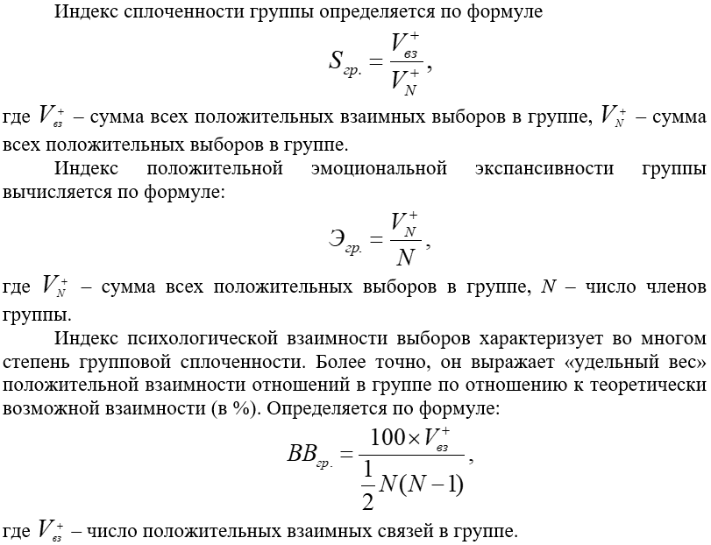
Основные групповые социометрические индексы

Slide 15
Групповые коэффициенты 1:
сплоченности,
эмоциональной экспансивности,
психологической взаимности
S_group | E_group | BB_group
23.81% | 4.2 | 8.333%
Показатель хорошей групповой сплоченности (от 7 до 17 лет) – 0,6-0,7

Slide 16
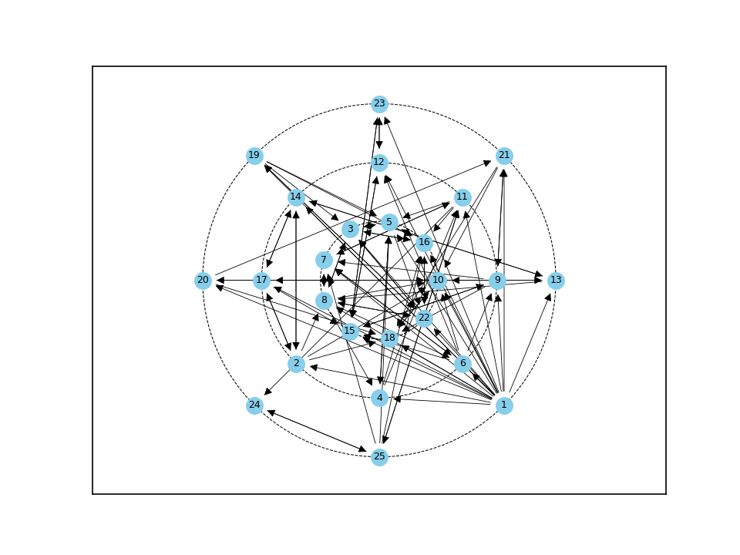
Социометрический граф 1

Slide 17
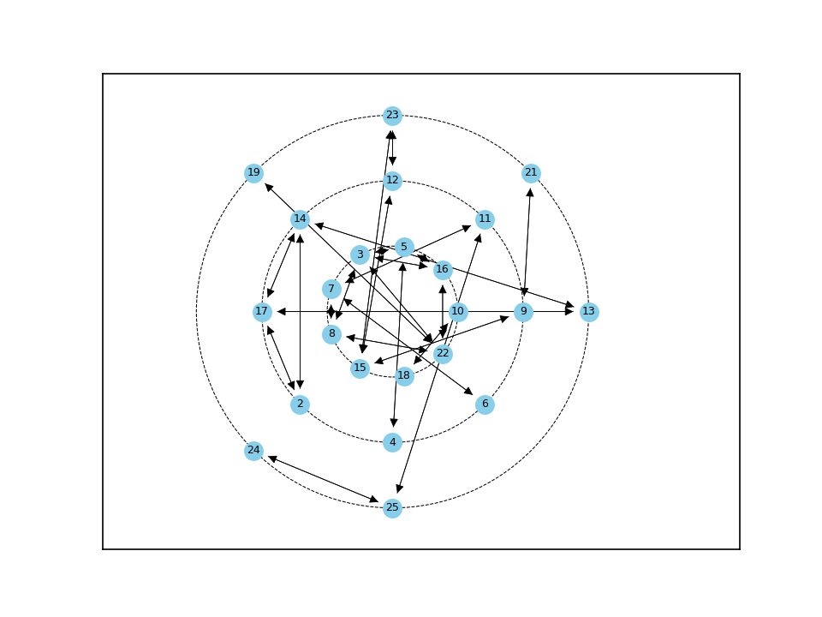
Социометрический граф 1.вз

Slide 18
Второй вопрос:
К кому из студентов вашей группы вы обратились бы за советом?
(Критерий актуального неформального общения, требующего авторитетности)

Slide 19
Социометрический статус 2
п/п | ID | C_plus
1 | 18 | 0,375
2 | 16 | 0,333
3 | 17 | 0,292
4 | 14 | 0,25
5 | 5 | 0,208
6 | 19 | 0,208
7 | 10 | 0,167
8 | 21 | 0,167
9 | 7 | 0,125
10 | 11 | 0,125
11 | 15 | 0,125
12 | 22 | 0,125
13 | 2 | 0,083
п/п | ID | C_plus
14 | 3 | 0,083
15 | 4 | 0,083
16 | 8 | 0,083
17 | 9 | 0,083
18 | 24 | 0,083
19 | 1 | 0,042
20 | 6 | 0,042
21 | 12 | 0,042
22 | 13 | 0,042
23 | 20 | 0,042
24 | 23 | 0,042
25 | 25 | 0,042

Slide 20
Коэффициент эмоциональной экспансивности 2
п/п | ID | E_plus
1 | 12 | 0,917
2 | 11 | 0,208
3 | 25 | 0,208
4 | 6 | 0,167
5 | 17 | 0,167
6 | 18 | 0,167
7 | 5 | 0,125
8 | 7 | 0,125
9 | 10 | 0,125
10 | 22 | 0,125
11 | 1 | 0,083
12 | 2 | 0,083
13 | 3 | 0,083
п/п | ID | E_plus
14 | 4 | 0,083
15 | 13 | 0,083
16 | 16 | 0,083
17 | 19 | 0,083
18 | 20 | 0,083
19 | 24 | 0,083
20 | 8 | 0,042
21 | 14 | 0,042
22 | 15 | 0,042
23 | 21 | 0,042
24 | 23 | 0,042
25 | 9 | 0

Slide 21
Коэффициент удовлетворенности общением 2
п/п | ID | КУО
1 | 9 | inf
2 | 14 | 6
3 | 16 | 4
4 | 21 | 4
5 | 15 | 3
6 | 19 | 2,5
7 | 18 | 2,25
8 | 8 | 2
9 | 17 | 1,75
10 | 5 | 1,667
11 | 10 | 1,333
12 | 2 | 1
13 | 3 | 1
п/п | ID | КУО
14 | 4 | 1
15 | 7 | 1
16 | 22 | 1
17 | 23 | 1
18 | 24 | 1
19 | 11 | 0,6
20 | 1 | 0,5
21 | 13 | 0,5
22 | 20 | 0,5
23 | 6 | 0,25
24 | 25 | 0,2
25 | 12 | 0,045

Slide 22
Групповые коэффициенты 2:
сплоченности,
эмоциональной экспансивности,
психологической взаимности
S_group | E_group | BB_group
13.924% | 3,16 | 3.667%

Slide 23
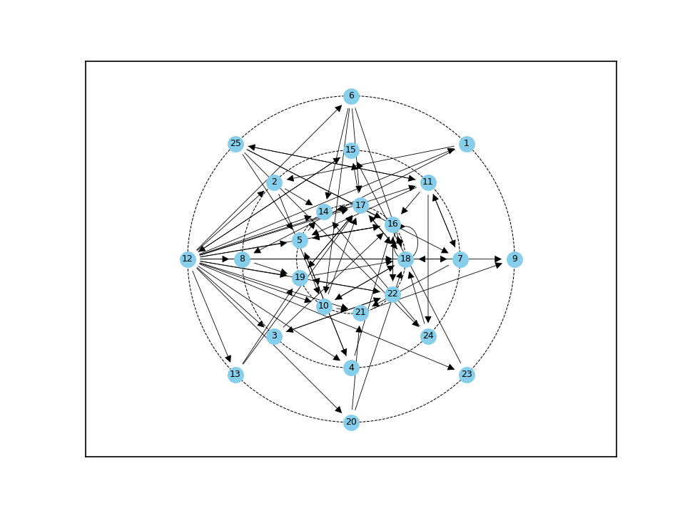
Социометрический граф 2

Slide 24
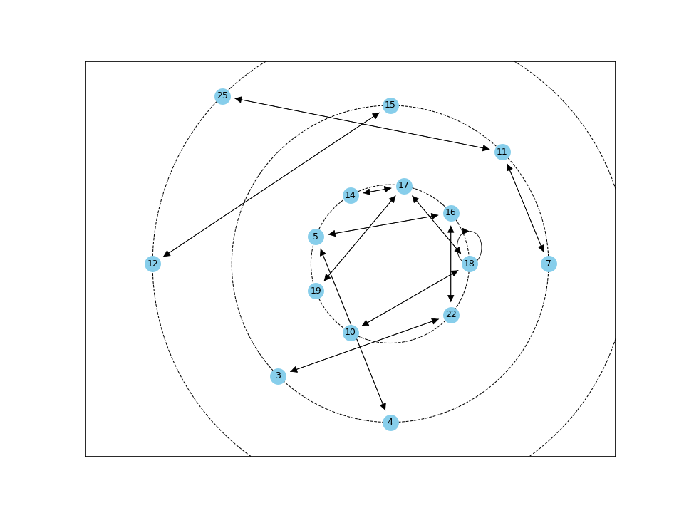
Социометрический граф 2.вз

Slide 25
Вопрос 3:
С кем из студентов вашей группы вы отправились бы в командировку?
(Критерий формального общения средней актуальности, требующего компетентности)

Slide 26
п/п | ID | C_plus
1 | 5 | 0,25
2 | 10 | 0,25
3 | 16 | 0,25
4 | 18 | 0,25
5 | 7 | 0,208
6 | 11 | 0,167
7 | 14 | 0,167
8 | 17 | 0,167
9 | 22 | 0,167
10 | 2 | 0,125
11 | 3 | 0,125
12 | 9 | 0,125
13 | 15 | 0,125
п/п | ID | C_plus
14 | 20 | 0,125
15 | 4 | 0,083
16 | 6 | 0,083
17 | 8 | 0,083
18 | 12 | 0,083
19 | 13 | 0,083
20 | 19 | 0,083
21 | 21 | 0,083
22 | 23 | 0,083
23 | 24 | 0,083
24 | 1 | 0,042
25 | 25 | 0,042
Социометрический статус 3

Slide 27
Коэффициент эмоциональной экспансивности 3
п/п | ID | E_plus
1 | 6 | 0,917
2 | 11 | 0,208
3 | 25 | 0,208
4 | 2 | 0,167
5 | 14 | 0,167
6 | 19 | 0,167
7 | 20 | 0,167
8 | 4 | 0,125
9 | 8 | 0,125
10 | 15 | 0,125
11 | 16 | 0,125
12 | 21 | 0,125
13 | 1 | 0,083
п/п | ID | E_plus
14 | 3 | 0,083
15 | 5 | 0,083
16 | 7 | 0,083
17 | 10 | 0,083
18 | 13 | 0,083
19 | 9 | 0,042
20 | 17 | 0,042
21 | 18 | 0,042
22 | 22 | 0,042
23 | 23 | 0,042
24 | 12 | 0
25 | 24 | 0

Slide 28
Коэффициент удовлетворенности общением 3
п/п | ID | КУО
1 | 12 | inf
2 | 24 | inf
3 | 18 | 6
4 | 17 | 4
5 | 22 | 4
6 | 5 | 3
7 | 9 | 3
8 | 10 | 3
9 | 7 | 2,5
10 | 16 | 2
11 | 23 | 2
12 | 3 | 1,5
13 | 13 | 1
п/п | ID | КУО
14 | 14 | 1
15 | 15 | 1
16 | 11 | 0,8
17 | 2 | 0,75
18 | 20 | 0,75
19 | 4 | 0,667
20 | 8 | 0,667
21 | 21 | 0,667
22 | 1 | 0,5
23 | 19 | 0,5
24 | 25 | 0,2
25 | 6 | 0,091

Slide 29
Групповые коэффициенты 3:
сплоченности,
эмоциональной экспансивности,
психологической взаимности
S_group | E_group | BB_group
17.5% | 3,2 | 4.667%

Slide 30
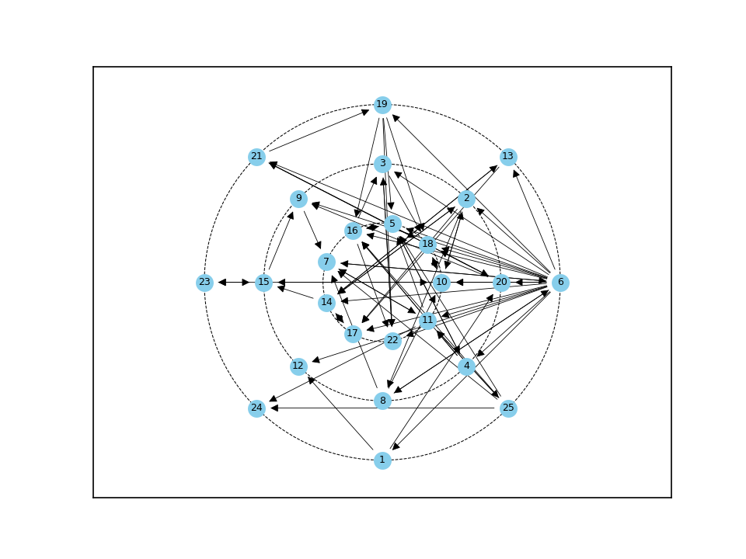
Социометрический граф 3

Slide 31
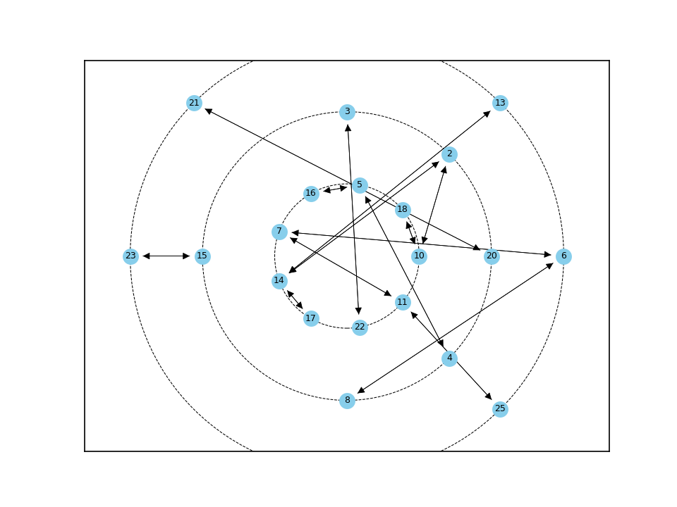
Социометрический граф 3.вз

Slide 32
Вопрос 4:
С кем из студентов вашей группы вы предпочли бы выполнить домашнее задание?
(Критерий актуального делового общения, требующего средней компетентности)

Slide 33
п/п | ID | C_plus
1 | 18 | 0,458
2 | 10 | 0,375
3 | 5 | 0,25
4 | 16 | 0,25
5 | 21 | 0,25
6 | 9 | 0,208
7 | 17 | 0,208
8 | 7 | 0,167
9 | 8 | 0,167
10 | 22 | 0,167
11 | 3 | 0,125
12 | 15 | 0,125
13 | 14 | 0,083
п/п | ID | C_plus
14 | 19 | 0,083
15 | 24 | 0,083
16 | 25 | 0,083
17 | 2 | 0,042
18 | 4 | 0,042
19 | 11 | 0,042
20 | 12 | 0,042
21 | 13 | 0,042
22 | 20 | 0,042
23 | 23 | 0,042
24 | 1 | 0
25 | 6 | 0
Социометрический статус 4

Slide 34
Коэффициент эмоциональной экспансивности 4
п/п | ID | E_plus
1 | 3 | 0,292
2 | 15 | 0,292
3 | 11 | 0,25
4 | 22 | 0,25
5 | 20 | 0,208
6 | 25 | 0,208
7 | 14 | 0,167
8 | 16 | 0,167
9 | 1 | 0,125
10 | 2 | 0,125
11 | 5 | 0,125
12 | 8 | 0,125
13 | 9 | 0,125
п/п | ID | E_plus
14 | 13 | 0,125
15 | 19 | 0,125
16 | 23 | 0,125
17 | 4 | 0,083
18 | 6 | 0,083
19 | 7 | 0,083
20 | 17 | 0,083
21 | 18 | 0,083
22 | 10 | 0,042
23 | 21 | 0,042
24 | 24 | 0,042
25 | 12 | 0

Slide 35
Коэффициент удовлетворенности общением 4
п/п | ID | КУО
1 | 12 | inf
2 | 10 | 9
3 | 21 | 6
4 | 18 | 5,5
5 | 17 | 2,5
6 | 5 | 2
7 | 7 | 2
8 | 24 | 2
9 | 9 | 1,667
10 | 16 | 1,5
11 | 8 | 1,333
12 | 19 | 0,667
13 | 22 | 0,667
п/п | ID | КУО
14 | 4 | 0,5
15 | 14 | 0,5
16 | 3 | 0,429
17 | 15 | 0,429
18 | 25 | 0,4
19 | 2 | 0,333
20 | 13 | 0,333
21 | 23 | 0,333
22 | 20 | 0,2
23 | 11 | 0,167
24 | 1 | 0
25 | 6 | 0

Slide 36
Групповые коэффициенты 4:
сплоченности,
эмоциональной экспансивности,
психологической взаимности
S_group | E_group | BB_group
20.988% | 3,24 | 5.667%

Slide 37
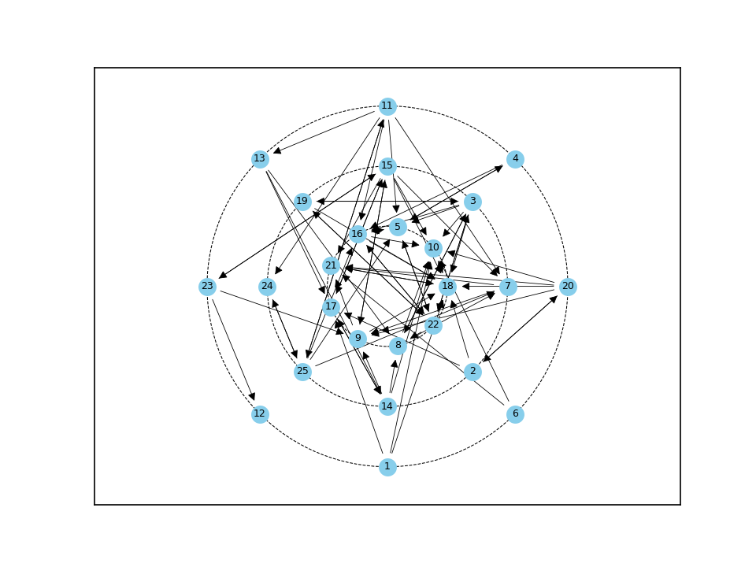
Социометрический граф 4

Slide 38
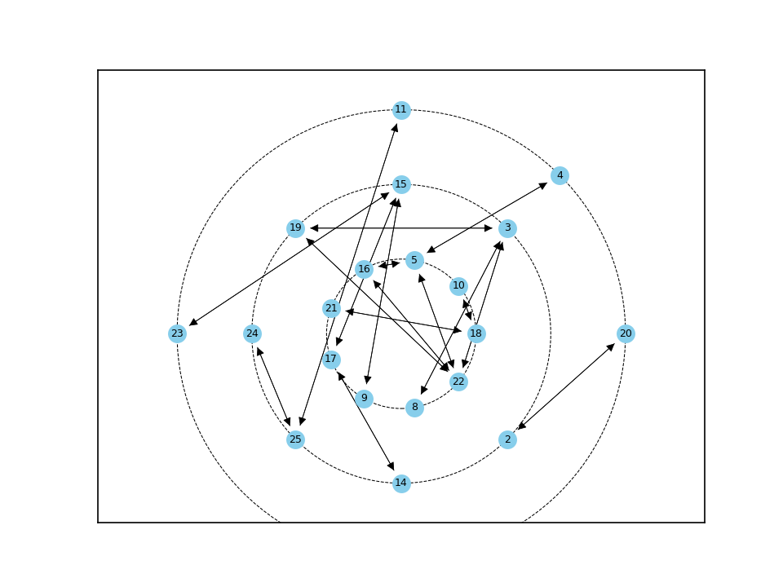
Социометрический граф 4.вз

Slide 39
Вопрос 5:
С кем из студентов вашей группы вы бы составили команду для ведения инженерного проекта?
(Критерий неактуального формального общения, требующего высокой компетентности)

Slide 40
п/п | ID | C_plus
1 | 17 | 0,417
2 | 18 | 0,375
3 | 5 | 0,292
4 | 16 | 0,292
5 | 14 | 0,208
6 | 15 | 0,208
7 | 19 | 0,208
8 | 7 | 0,167
9 | 10 | 0,167
10 | 11 | 0,167
11 | 21 | 0,167
12 | 4 | 0,125
13 | 22 | 0,125
п/п | ID | C_plus
14 | 1 | 0,083
15 | 2 | 0,083
16 | 3 | 0,083
17 | 12 | 0,083
18 | 13 | 0,083
19 | 23 | 0,083
20 | 24 | 0,083
21 | 8 | 0,042
22 | 9 | 0,042
23 | 20 | 0,042
24 | 25 | 0,042
25 | 6 | 0
Социометрический статус 5

Slide 41
Коэффициент эмоциональной экспансивности 5
п/п | ID | E_plus
1 | 6 | 0,917
2 | 11 | 0,25
3 | 2 | 0,208
4 | 3 | 0,208
5 | 19 | 0,208
6 | 25 | 0,208
7 | 12 | 0,167
8 | 20 | 0,167
9 | 22 | 0,167
10 | 5 | 0,125
11 | 16 | 0,125
12 | 18 | 0,125
13 | 4 | 0,083
п/п | ID | E_plus
14 | 7 | 0,083
15 | 8 | 0,083
16 | 9 | 0,083
17 | 13 | 0,083
18 | 17 | 0,083
19 | 23 | 0,083
20 | 1 | 0,042
21 | 10 | 0,042
22 | 14 | 0,042
23 | 21 | 0,042
24 | 24 | 0,042
25 | 15 | 0

Slide 42
Коэффициент удовлетворенности общением 5
п/п | ID | КУО
1 | 15 | inf
2 | 14 | 5
3 | 17 | 5
4 | 10 | 4
5 | 21 | 4
6 | 18 | 3
7 | 5 | 2,333
8 | 16 | 2,333
9 | 1 | 2
10 | 7 | 2
11 | 24 | 2
12 | 4 | 1,5
13 | 13 | 1
п/п | ID | КУО
14 | 19 | 1
15 | 23 | 1
16 | 22 | 0,75
17 | 11 | 0,667
18 | 8 | 0,5
19 | 9 | 0,5
20 | 12 | 0,5
21 | 2 | 0,4
22 | 3 | 0,4
23 | 20 | 0,25
24 | 25 | 0,2
25 | 6 | 0

Slide 43
Групповые коэффициенты 5:
сплоченности,
эмоциональной экспансивности,
психологической взаимности
S_group | E_group | BB_group
11.364% | 3,52 | 3.333%

Slide 44
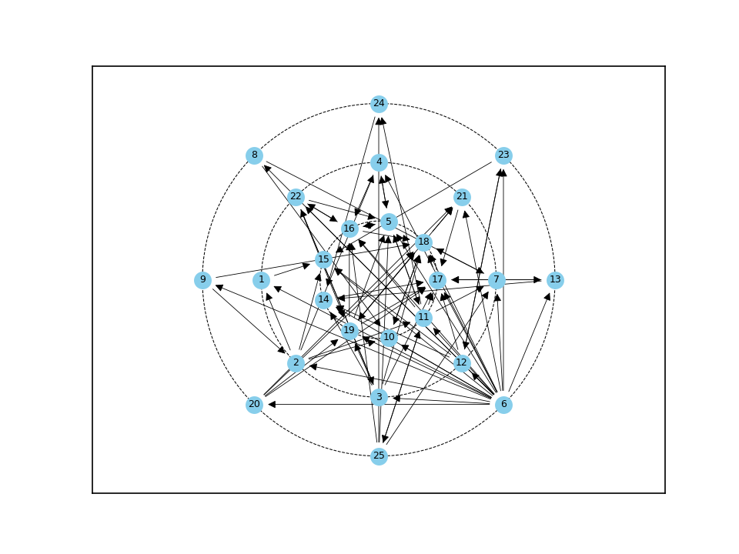
Социометрический граф 5

Slide 45
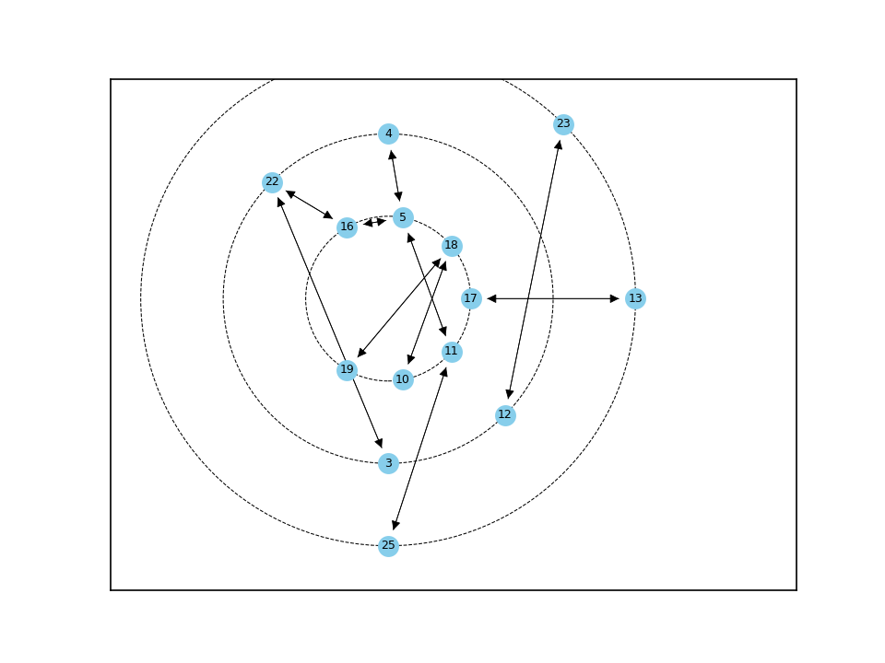
Социометрический граф 5.вз

Slide 46
Вопрос 6:
С кем из студентов вашей группы вы бы составили команду для ведения IT-проекта?
(Критерий неактуального формального общения, требующего высокой компетентности)

Slide 47
Социометрический статус 6
п/п | ID | C_plus
1 | 14 | 0,375
2 | 17 | 0,375
3 | 16 | 0,333
4 | 5 | 0,292
5 | 10 | 0,25
6 | 19 | 0,25
7 | 7 | 0,208
8 | 18 | 0,208
9 | 4 | 0,167
10 | 11 | 0,167
11 | 15 | 0,125
12 | 21 | 0,125
13 | 24 | 0,125
п/п | ID | C_plus
14 | 22 | 0,083
15 | 25 | 0,083
16 | 1 | 0,042
17 | 3 | 0,042
18 | 9 | 0,042
19 | 12 | 0,042
20 | 13 | 0,042
21 | 20 | 0,042
22 | 23 | 0,042
23 | 2 | 0
24 | 6 | 0
25 | 8 | 0

Slide 48
Коэффициент эмоциональной экспансивности 6
п/п | ID | E_plus
1 | 11 | 0,292
2 | 2 | 0,208
3 | 3 | 0,208
4 | 19 | 0,208
5 | 25 | 0,208
6 | 4 | 0,167
7 | 5 | 0,167
8 | 12 | 0,167
9 | 15 | 0,167
10 | 20 | 0,167
11 | 22 | 0,167
12 | 6 | 0,125
13 | 7 | 0,125
п/п | ID | E_plus
14 | 9 | 0,125
15 | 18 | 0,125
16 | 21 | 0,125
17 | 23 | 0,125
18 | 1 | 0,083
19 | 8 | 0,083
20 | 10 | 0,083
21 | 13 | 0,083
22 | 14 | 0,083
23 | 16 | 0,083
24 | 17 | 0,042
25 | 24 | 0,042

Slide 49
Коэффициент удовлетворенности общением 6
п/п | ID | КУО
1 | 17 | 9
2 | 14 | 4,5
3 | 16 | 4
4 | 10 | 3
5 | 24 | 3
6 | 5 | 1,75
7 | 7 | 1,667
8 | 18 | 1,667
9 | 19 | 1,2
10 | 4 | 1
11 | 21 | 1
12 | 15 | 0,75
13 | 11 | 0,571
п/п | ID | КУО
14 | 1 | 0,5
15 | 13 | 0,5
16 | 22 | 0,5
17 | 25 | 0,4
18 | 9 | 0,333
19 | 23 | 0,333
20 | 12 | 0,25
21 | 20 | 0,25
22 | 3 | 0,2
23 | 2 | 0
24 | 6 | 0
25 | 8 | 0

Slide 50
Групповые коэффициенты 6:
сплоченности,
эмоциональной экспансивности,
психологической взаимности
S_group | E_group | BB_group
18.072% | 3,32 | 5.0%

Slide 51
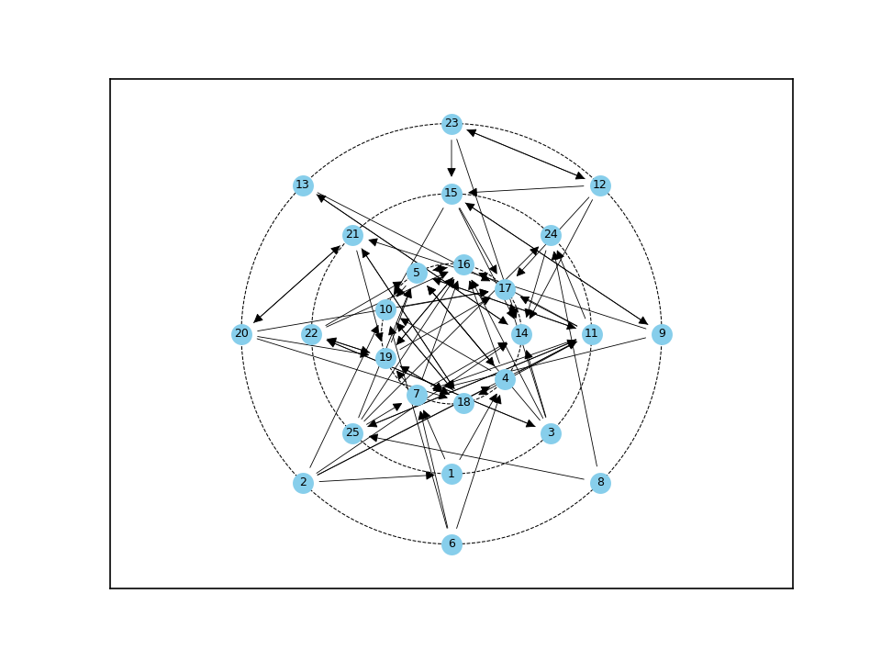
Социометрический граф 6

Slide 52
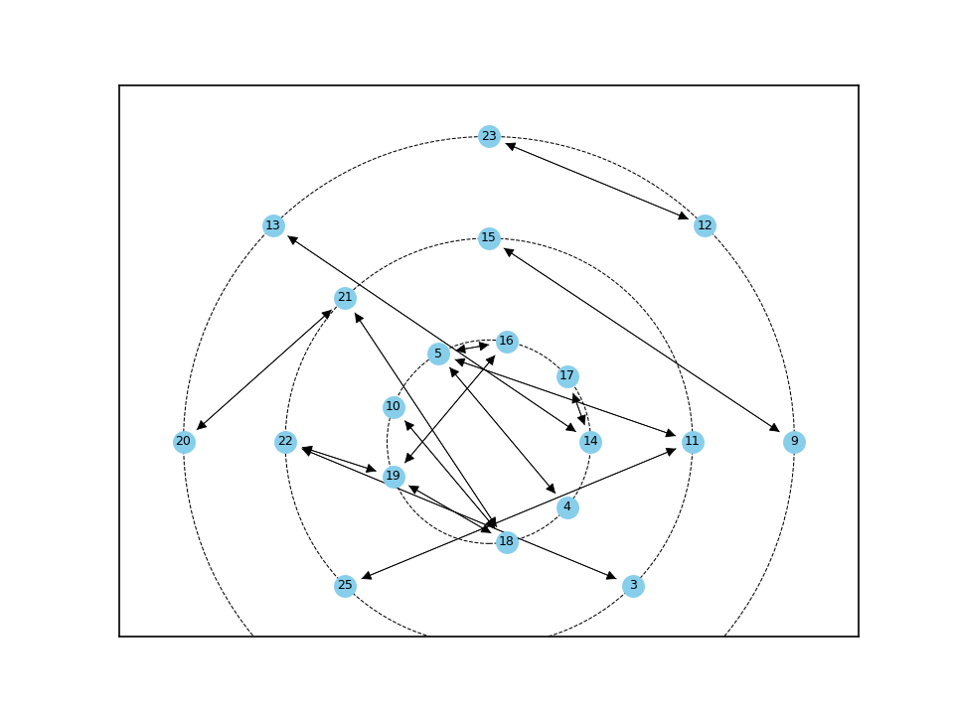
Социометрический граф 6.вз

Slide 53
Сводные социометрические показатели группы по видам вопросов
П/п | S_group | E_group | BB_group
1 | 23.81% | 4.2 | 8.33%
2 | 13.92% | 3,16 | 3.67%
3 | 17.5% | 3,2 | 4.67%
4 | 20.99% | 3,24 | 5.67%
5 | 11.36% | 3,52 | 3.33%
6 | 18.07% | 3,32 | 5.0%

Slide 54
Рейтинг осознанности-ответственности выбора
Рейтинг | п/п | Вид общения | Кол-во выборов
1 | 2 | Совет | 79
2 | 3 | Командировка | 80
3 | 4 | Д/з | 81
4 | 6 | IT-проект | 83
5 | 5 | Инженерн. проект | 86
6 | 1 | Д/р | 105

Slide 55
Рейтинг адекватности оценок
Рейтинг | п/п | Вид общения | S_group
1 | 1 | Д/р | 23,81%
2 | 4 | Д/з | 20,99%
3 | 6 | IT | 18,07%
4 | 3 | Командировка | 17,50%
5 | 2 | Совет | 13,92%
6 | 5 | Инженер | 11,36%

Slide 56
Сводные социометрические показатели группы по типам общения
Коэффициент сплоченности
Вид общения | Неавторитетное | Авторитетное | Средние пок-ли
Не формальн | (1А) 23,81% | (2Б) 13,92% | 18,87%
 | Менее значимое (актуал.) | Более значимое (неакт.)
Формальн | (3В) 17,50% | (5Д) 11,36%
 | (4Г) 20,99% | (6Е) 18,07%
Средние пок-ли | 19,25% | 14,72%
Коэффициент эмоциональной экспансивности
Вид общения | Неавторитетное | Авторитетное | Средние пок-ли
Не формальн | (1А) 4,2 | (2Б) 3,16 | 3,68
 | Менее значимое (актуал.) | Более значимое (неакт.)
Формальн | (3В) 3,2 | (5Д) 3,52
 | (4Г) 3,24 | (6Е) 3,32
Средние пок-ли | 3,22 | 3,42
Коэффициент психологической взаимности
Вид общения | Неавторитетное | Авторитетное | Средние пок-ли
Не формальн | (1А) 8.333% | (2Б) 3.667% | 6,25%
 | Менее значимое (актуал.) | Более значимое (неакт.)
Формальн | (3В) 4.667% | (5Д) 3.333%
 | (4Г) 5.667% | (6Е) 5.0%
Средние пок-ли | 5,17% | 4,17%

Slide 57
Библиографический список
Морено Я. Л. Социометрия: Экспериментальный метод и наука об обществе/ Пер. с англ. А. Боковикова. Москва: Академический Проект, 2001. – 384 с. ISBN 5-8291-0110-6.
Moreno, J.L. (1951). Sociometry, experimental method and the science of society; An approach to a new political orientation. Beacon, N.Y.: Beacon House.
Зайчикова Н.А. Социометрия студенческих групп экономических специальностей// В мире научных открытий: материалы VI Международной научно-практической конференции «Социально-гуманитарные проблемы современности: человек, общество и культура», 10 окт., 2015 г. Социально гуманитарные науки. – Красноярск, 2015. – №9.2(69). – С.501-516. Режим доступа: http://www.NKRAS.ru.

Slide 58
Библиографический список
Социальная психология в трудах отечественных психологов. Составитель Свенцицкий А.Л. СПб.: Питер, 2000. 512 с.
Р.Л. Кричевский, Е.М. Дубовская. Психология малой группы: теоретический и прикладной аспекты. М.: Изд-во МГУ, 1991, С.30-34.
Энциклопедия социологии, 2003\\ URL: http://slovari.yandex.ru
И.П. Волков. Исследование лидерства как функции групповой задачи// Социальная психология в трудах отечественных психологов. Составитель Свенцицкий А.Л. СПб.: Питер, 2000. 512 с.; Экспериментальная и прикладная психология. Вып. 4. Л.: Изд-во ЛГУ, 1971, С. 17.-22.
Социометрия: исследование межличностных отношений в группе \\ URL: http://psyfactor.org/moreno.htm
Интеллектуальные и коммуникативные способности \\ URL: http://works.tarefer.ru/70/100066/index.html

